Slide 1
ФГБОУ ВО «Кубанский государственный технологический университет»
(ФГБОУ ВО «КубГТУ»)
Факультет: Информационных технологий и кибербезопасности
Кафедра: Информационных систем и программирования
РАЗРАБОТКА ВЕБ-ПРИЛОЖЕНИЙ
ЛАБОРАТОРНАЯ РАБОТА №5
Списки.
Выполнил студент 23-КБ-ПР3
Давков Ярослав
Проверил ст. преподаватель
Кушнир Надежда Владимировна

Slide 2
Цель работы и задания
Цель работы: Познакомиться со видами списков в HTML, случаями их использования, их назначением и особенностями. Научиться создавать списки на Web-странице.
Задание 1. Создание нумерованных списков.
● Создайте новую веб-страницу в вашей интегрированной среде разработки (IDE), например, в блокноте.
● В элементе <TITLE> укажите название странички "Задание 1. Создание нумерованных и ненумерованных списков на Web-странице по образцу ".
● Отформатируйте следующий текст согласно указаниям, данным в скобках курсивом.
Задание 2. Создание маркерованных списков.
● Создайте новую веб-страницу в вашей интегрированной среде разработки (IDE), например, в блокноте.
● В элементе <TITLE> укажите название странички "Задание 3. Любимые актеры".
● Создайте маркированный список, содержащий фамилии ваших любимых актеров.
Задание 3. Создание маркерованных списков.
● Создайте новую веб-страницу в вашей интегрированной среде разработки (IDE), например, в блокноте.
● В элементе <TITLE> укажите название странички "Задание 4. Цвета радуги".
● Создайте нумерованный список, перечисляющий цвета радуги.
Задание 4. Создание списка определений.
● Создайте новую веб-страницу в вашей интегрированной среде разработки (IDE), например, в блокноте.
● В элементе <TITLE> укажите название странички "Задание 5. Породы собак".
● Создайте список определений, содержащий название и описание породы собак.

Slide 3
Цель работы и задания
Задание 5. Создание нумерованных и маркерованных списков, списков определений.
● Создайте новую веб-страницу в вашей интегрированной среде разработки (IDE), например, в блокноте.
● В элементе <TITLE> укажите название странички "Задание 2. Создание нумерованных и ненумерованных списков на Web-странице по образцу ".
● Создайте Ваш HTML-документ, который будет выглядеть следующим образом (без рамок):
Задание 6. Создание списка определений.
● Создайте новую веб-страницу в вашей интегрированной среде разработки (IDE), например, в блокноте.
● В элементе <TITLE> укажите название странички "Задание 6. Автомобили".
● Создать 3-уровневый список. 1 уровень (верхний) – маркированный список стран; 2 уровень – нумерованный список автомобильных фирм; 3 уровень – маркированный список автомобилей (количество элементов на каждом из уровней – не меньше 2). Создать список определений (любой, количество элементов не меньше 3).
Задание 7. Создание списка определений.
● Создайте новую веб-страницу в вашей интегрированной среде разработки (IDE), например, в блокноте.
● В элементе <TITLE> укажите название странички "Задание 7. Принтеры".
● Создать 3-уровневый список. 1 уровень (верхний) – нумерованный список стран; 2 уровень – маркированный список фирм, производящих принтеры; 3 уровень – нумерованный список принтеров (количество элементов на каждом из уровней – не меньше 2).
Задание 8. Создание списка определений.
● Создайте новую веб-страницу в вашей интегрированной среде разработки (IDE), например, в блокноте.
● В элементе <TITLE> укажите название странички "Задание 8. Мониторы"
● Создать 3-уровневый список. 1 уровень (верхний) – маркированный список стран; 2 уровень – нумерованный список фирм, производящих мониторы; 3 уровень – нумерованный список мониторов (количество элементов на каждом из уровней – не меньше 2). Создать список определений (любой, количество элементов не меньше 3).

Slide 4
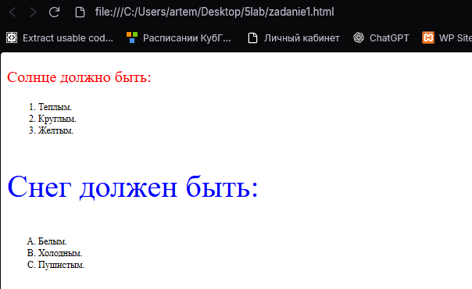
Ход работы. Задание 1
<!DOCTYPE html>
<html lang="ru">
<head>
<meta charset="UTF-8">
<title>Задание 1. Создание нумерованных и ненумерованных списков на Web-странице по образцу</title>
</head>
<body>
<p style="font-size:20px; color:red; text-align:left;">Солнце должно быть:</p>
<ol style="color:black; font-size:12px;">
<li>Теплым.</li>
<li>Круглым.</li>
<li>Желтым.</li>
</ol>
<p style="font-size:40px; color:blue; text-align:left;">Снег должен быть:</p>
<ol type="A" style="color:black; font-size:12px;">
<li>Белым.</li>
<li>Холодным.</li>
<li>Пушистым.</li>
</ol>
</body>
</html>

Slide 5
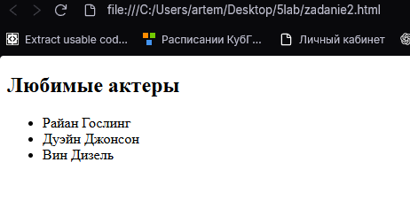
Ход работы. Задание 2
<!DOCTYPE html>
<html lang="ru">
<head>
<meta charset="UTF-8">
<title>Задание 3. Любимые актеры</title>
</head>
<body>
<h2>Любимые актеры</h2>
<ul>
<li>Райан Гослинг</li>
<li>Дуэйн Джонсон</li>
<li>Вин Дизель</li>
</ul>
</body>
</html>

Slide 6
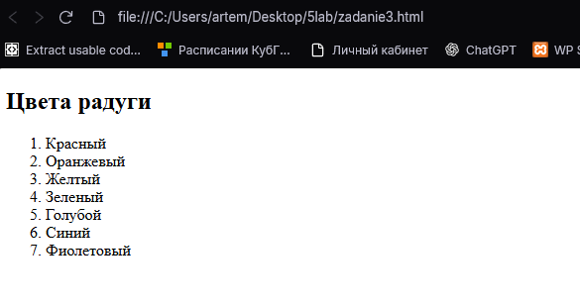
Ход работы. Задание 3
<!DOCTYPE html>
<html lang="ru">
<head>
<meta charset="UTF-8">
<title>Задание 4. Цвета радуги</title>
</head>
<body>
<h2>Цвета радуги</h2>
<ol>
<li>Красный</li>
<li>Оранжевый</li>
<li>Желтый</li>
<li>Зеленый</li>
<li>Голубой</li>
<li>Синий</li>
<li>Фиолетовый</li>
</ol>
</body>
</html>

Slide 7
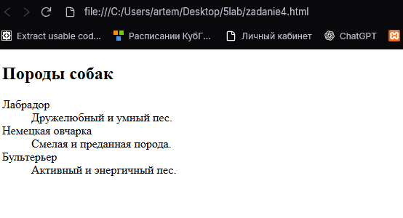
Ход работы. Задание 4
<!DOCTYPE html>
<html lang="ru">
<head>
<meta charset="UTF-8">
<title>Задание 5. Породы собак</title>
</head>
<body>
<h2>Породы собак</h2>
<dl>
<dt>Лабрадор</dt>
<dd>Дружелюбный и умный пес.</dd>
<dt>Немецкая овчарка</dt>
<dd>Смелая и преданная порода.</dd>
<dt>Бультерьер</dt>
<dd>Активный и энергичный пес.</dd>
</dl>
</body>
</html>

Slide 8
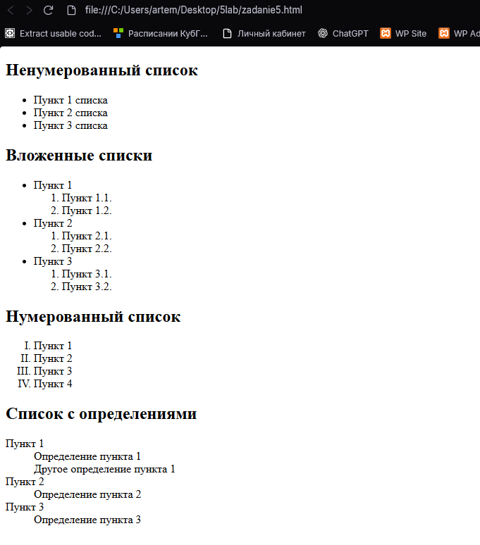
Ход работы. Задание 5
<!DOCTYPE html>
<html lang="ru">
<head>
<meta charset="UTF-8">
<title>Задание 2. Создание нумерованных и ненумерованных списков на Web-странице по образцу</title>
</head>
<body>
<h2>Ненумерованный список</h2>
<ul>
<li>Пункт 1 списка</li>
<li>Пункт 2 списка</li>
<li>Пункт 3 списка</li>
</ul>
<h2>Вложенные списки</h2>
<ul>
<li>Пункт 1
<ol>
<li>Пункт 1.1.</li>
<li>Пункт 1.2.</li>
</ol>
</li>
<li>Пункт 2
<ol>
<li>Пункт 2.1.</li>
<li>Пункт 2.2.</li>
</ol>
</li>
<li>Пункт 3
<ol>
<li>Пункт 3.1.</li>
<li>Пункт 3.2.</li>
</ol>
</li>
</ul>
<h2>Нумерованный список</h2>
<ol type="I">
<li>Пункт 1</li>
<li>Пункт 2</li>
<li>Пункт 3</li>
<li>Пункт 4</li>
</ol>
<h2>Список с определениями</h2>
<dl>
<dt>Пункт 1</dt>
<dd>Определение пункта 1</dd>
<dd>Другое определение пункта 1</dd>
<dt>Пункт 2</dt>
<dd>Определение пункта 2</dd>
<dt>Пункт 3</dt>
<dd>Определение пункта 3</dd>
</dl>
</body>
</html>

Slide 9
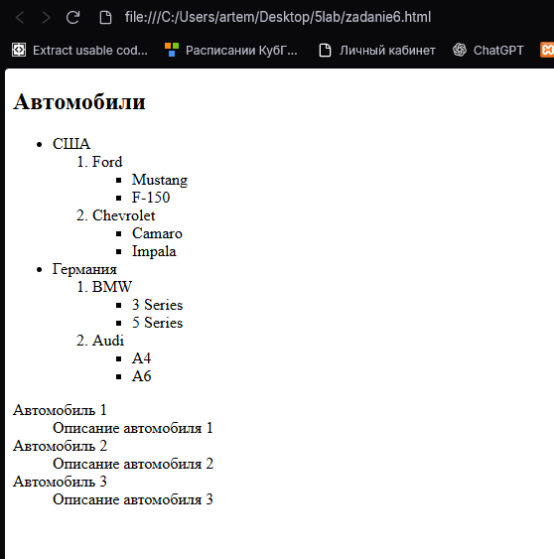
Ход работы. Задание 6
<!DOCTYPE html>
<html lang="ru">
<head>
<meta charset="UTF-8">
<title>Задание 6. Автомобили</title>
</head>
<body>
<h2>Автомобили</h2>
<ul>
<li>США
<ol>
<li>Ford
<ul>
<li>Mustang</li>
<li>F-150</li>
</ul>
</li>
<li>Chevrolet
<ul>
<li>Camaro</li>
<li>Impala</li>
</ul>
</li>
</ol>
</li>
<li>Германия
<ol>
<li>BMW
<ul>
<li>3 Series</li>
<li>5 Series</li>
</ul>
</li>
<li>Audi
<ul>
<li>A4</li>
<li>A6</li>
</ul>
</li>
</ol>
</li>
</ul>
<dl>
<dt>Автомобиль 1</dt>
<dd>Описание автомобиля 1</dd>
<dt>Автомобиль 2</dt>
<dd>Описание автомобиля 2</dd>
<dt>Автомобиль 3</dt>
<dd>Описание автомобиля 3</dd>
</dl>
</body>
</html>

Slide 10
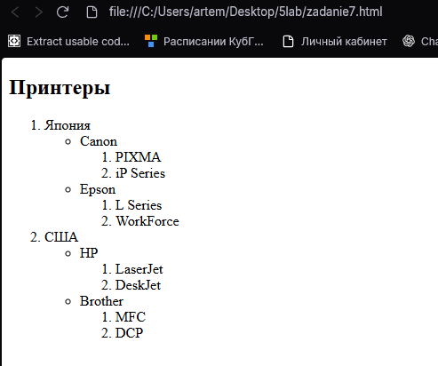
Ход работы. Задание 7
<!DOCTYPE html>
<html lang="ru">
<head>
<meta charset="UTF-8">
<title>Задание 7. Принтеры</title>
</head>
<body>
<h2>Принтеры</h2>
<ol>
<li>Япония
<ul>
<li>Canon
<ol>
<li>PIXMA</li>
<li>iP Series</li>
</ol>
</li>
<li>Epson
<ol>
<li>L Series</li>
<li>WorkForce</li>
</ol>
</li>
</ul>
</li>
<li>США
<ul>
<li>HP
<ol>
<li>LaserJet</li>
<li>DeskJet</li>
</ol>
</li>
<li>Brother
<ol>
<li>MFC</li>
<li>DCP</li>
</ol>
</li>
</ul>
</li>
</ol>
</body>
</html>

Slide 11
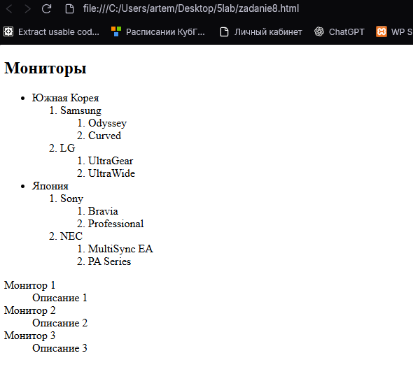
Ход работы. Задание 8
<!DOCTYPE html>
<html lang="ru">
<head>
<meta charset="UTF-8">
<title>Задание 8. Мониторы</title>
</head>
<body>
<h2>Мониторы</h2>
<ul>
<li>Южная Корея
<ol>
<li>Samsung
<ol>
<li>Odyssey</li>
<li>Curved</li>
</ol>
</li>
<li>LG
<ol>
<li>UltraGear</li>
<li>UltraWide</li>
</ol>
</li>
</ol>
</li>
<li>Япония
<ol>
<li>Sony
<ol>
<li>Bravia</li>
<li>Professional</li>
</ol>
</li>
<li>NEC
<ol>
<li>MultiSync EA</li>
<li>PA Series</li>
</ol>
</li>
</ol>
</li>
</ul>
<dl>
<dt>Монитор 1</dt>
<dd>Описание 1</dd>
<dt>Монитор 2</dt>
<dd>Описание 2</dd>
<dt>Монитор 3</dt>
<dd>Описание 3</dd>
</dl>
</body>
</html>

Slide 12
Контрольные вопросы
Перечислите основные типы списков в HTML-документах: в HTML существует три вида списков: маркированный (неупорядоченный) список, нумерованный (упорядоченный) список, список описаний.
Охарактеризуйте маркированный (ненумерованный) список: маркированный или неупорядоченный список определяется тем, что перед каждым элементом списка добавляется небольшой маркер, обычно в виде закрашенного кружка. Сам список формируется с помощью элемента <ul> (от англ. Unordered List), а каждый пункт списка начинается с элемента <li>.
Дайте характеристику нумерованных списков: Нумерованные или упорядоченные списки представляют собой набор пунктов с их порядковыми номерами. Вид и тип нумерации зависит от атрибутов элементов <ol> (от англ. Ordered List), который и применяется для создания списка. Каждый пункт нумерованного списка обозначается элементом <li>.
Дайте характеристику вложенным спискам: вложенные или многоуровневые списки предназначены для организации сложной иерархической структуры текста, обычно таких документов, как юридические или технические. Реально на веб-странице нельзя автоматически ввести многоуровневую нумерацию типа использования подпунктов 1.1 или 2.1.3. Поэтому приходится вводить числа отдельно или упрощать отображение списка. Следует учитывать, что стиль селектора ol наследуется селектором li, поэтому для пунктов и подпунктов приходится задавать разное оформление, чтобы стиль не перекочёвывал с одного элемента списка на другой.
Списки определений в HTML-документах: список определений состоит из двух элементов — термина и его определения. Сам список задается с помощью контейнера <dl>, термин — тегом <dt>, а его определение — с помощью тега <dd>. Список определений хорошо подходит для расшифровки терминов, создания глоссария, словаря, справочника и т.д.

